Slide 1
Gráfmintaillesztő rendszerek tesztelése automatikus gráfgenerátorokkal
Bekő Mária
Konzulens: Semeráth Oszkár

Slide 2

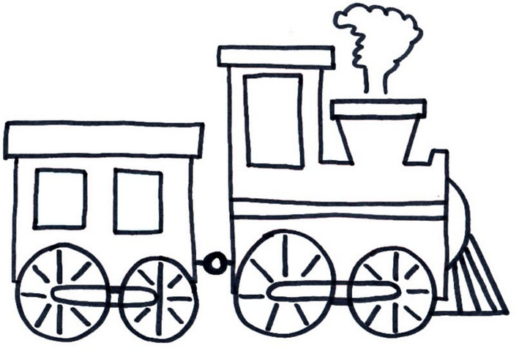
Gráfadatbázis rendszerek: Motiváció
Címke
Train
Segment
:ON
:UNDER
Kapcsolat
name: Thomas;
color: blue;
ID: 24;
Tulajdonságok
Csomópont

Slide 3
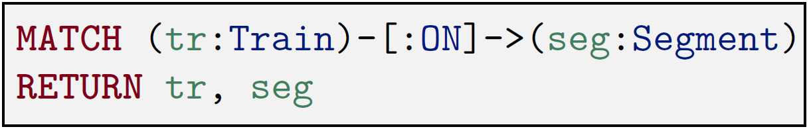
Gráfadatbázis rendszerek: Lekérdezések
tr | seg
Thomas | 3
Percy | 2
Gordon | 31
Henry | 14

Slide 4
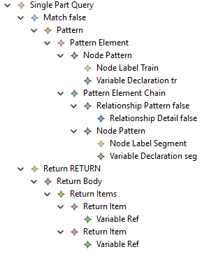

Lekérdezés feldolgozás
Notes:
Gráfot kell rajzolni

Slide 5


Motiváció: Tesztelés
tr | seg
Thomas | 3
Percy | 2
Gordon | 31
Henry | 14

Slide 6
Tesztelési és teljesítménymérési megközelítés
Nyelvi specifikáció
Lekérdező rendszer
Tesztelés
Lekérezés generátor
Generált lekérdezések
=
Esettanyulmány szignatúra
Referencia implementáció
Teljesítmény mérés
változókat nem generálok → üres lekérdezések
adatbázison végezhessük el adatbázisban használt címkékkel, típusokkal Train Benchmark által használt adatbázison futtatom lekérdezéseimet, szignatúrával.

Slide 7



Architektúrális felépítés
Konfigurációs paraméterek
1. Gráfgenerátor
VIATRA Solver
+
Metamodell által nem kifejezett szabályok
milyen változókra lehet, és milyenekre nem lehet hivatkozni a visszatérési értékben
Példánygráfok nem értelmezhetőek lekérdezésekként
Jólformáltsági kényszerek
Nyelvi specifikáció
Kényszerek
VIATRA Solver nyelvén
Megoldó fajtája
Egyes típusú elemek száma
Generált modellek mérete
Generált modellek száma
Cypher nyelvtan → Lényegtelen feldolgozni
Részmodell meghatározás → elemek szűrése
létrehozás, törlés
visszatérési referencia átnevezés
Diverzitás növelése
Notes:
Szigoróú nyelvetni strukrtúrális szabályok -> szülséges logikai következtetők használata
Diverzitás növelése: lényeges modellelemek között kell relevánsan különböznie.

Slide 8

Architektúrális felépítés
Konfigurációs paraméterek
1. Gráfgenerátor
+ ID generálás
Absztrakt szintaxis gráfok
+
Nyelvi specifikáció
2. Utófeldolgozás
+ Literál generálás
+
Kényszerek
+ Kulcs generálás
+ Címke generálás
Változó elnevezés
generált változók → kisebb diverzitás
utólag kitültött változók → nagyobb diverzitás
Esettanulmány szignatúra
Train Benchmark

Slide 9
Architektúrális felépítés
Konfigurációs paraméterek
1. Gráfgenerátor
+ ID generálás
Absztrakt szintaxis gráfok
+
Nyelvi specifikáció
2. Utófeldolgozás
+ Literál generálás
Absztrakt szintaxis gráfok + attribútumok
+
Kényszerek
3. Fordító
+ Kulcs generálás
Szöveges lekérdezések
4. Tesztelés
+ Címke generálás

Slide 10
Megvalósítás
Open source meg ami lemaradt az előzőekről

Slide 11
Skálázódás modellméretben
Kis minimum darabszám
Nehezebb
Részmodell nagy (22 elem)
+Csomópont
Újrapróbálkozik
Lassú
Gráfgenerálás problémája
Egyenletesen növekszik
Négyzetes karakterisztika
NP-nehéz probléma
Remek eredmény
200 csomópont
Elfogadható futásidő
Tesztelésre alkalmas méret

Slide 12
Diverzitás mérése
Szomszédsági formák
3-as távolság
Kitöltetlen lekérdezések
Utófeldolgozáson átesett lekérdezések

Slide 13
Diverzitás mérése
Szomszédsági formák
3-as távolság
Kitöltetlen lekérdezések
Utófeldolgozáson átesett lekérdezések

Slide 14
Lekérdezések futásidejének mérése
Lekérdezéseim
+
Neo4J adatbázis
Attribútumok szűrése
Korreláció

Slide 15
Összefoglalás
Eredmények
Sikerek
Megkeresett neo4j, Université de Montréal

Slide 16
Lehet-e becslést adni a várható futásiidőre a bemeneti mintahalmaz ismeretében?
Alapvetően nem, a hozzáadott cvsomópontok számával becsülhetjük az időt, de a kényszerek miatt könnyen kiszámíthatatlanná válik . Főleg ha a kényszerek között ellentmondás van.

Slide 17
A modellgenerátor bemelegítésére miért pont 5 extra futást alkalmazott?
Azért mert már a második mérés után nem vettem észre jelentős csökkenést a futásidőben, eztért biztos ami biztos vártam tpovábbi 3-at és ezek futásidejét nem számoltam bele az egészbe.
Gfáadatbázis benchmarkoknál ez bevett szokás, mert érvénytelen futásidőnek szmíthatjuk.

Slide 18
21.oldal: … a kitöltetlen modellek sokkal kisebb diverzitást mutatnak. Van erre magyarázat, hogy miért?
Amikor üres címkéket generálunk, akkor minden címke egyformán üres, és a diverzitás így számolódik. Az utófeldolgozás során ezeket kitöltöm, és minden címke kitöltötté válik, de nem egyformán, és ez alapján számolja a szomszédságokat, így több lesz tehát. Lényeges különbségek generálásának vágya → lényegtelen dolgok nem genrálása által válik valósággá

Slide 19
A dolgozatban bemutatott lekérdezés generátor alkamassá tehető-e szuperszámítógépes környezetben történő használatra?
A modellgenerátor jelenlegi implememntásiójában nem párhuzamosítható jól, de elméletileg nincs kizárva a párhuzamosítás.
Várhatóan a modell méret miatti futásidőben nem párhuzamosodna jól, a tesztkészlet darabszámban viszont igen.

Slide 20
19. oldal: … következtetésemet az 1., az 5. és a 10. modell megtalálásának időpontjából vontam le. Mit jelent itt a megtalálás? : A generátor a modelleket egyeséveel, egymás után fedezi fel. Lehet hogy például az elsőt könnyű megtalálni, de benehezedik és az 5. megtalálása más problémát mutat. Tehát úgy is fogalmazhatunk hogy 5 model megtalálásának ideje 10 modell megtalálásának ideje
Akár a diagram egy vonallal

Slide 21
15. oldal: … a diverzitás szintet magasra állítottam. - Ez pontosan mit jelent, mi a magas szint?
A megközelítésemben van 2 féle beállítás:
távolság: mekkora különbség legyen a csomópontok között / milyen hosszú az az állítás ami alapján az egyik megkülönböztethető a másiktól.
Nagy távolság: részlet kérdésekben különböznek
Kis távolság: alapvetően különböznek
darabszám: Hány új fajta csomópont legyen a modellekben.

